Slide 1
OAuth单点登录方案
郭建伟
2020.11.11

Slide 2
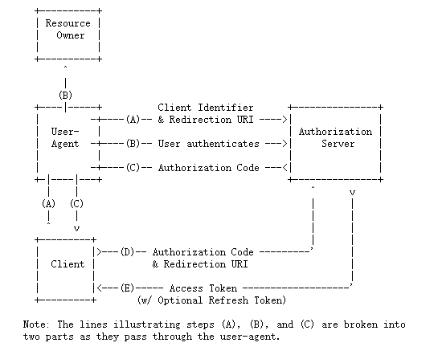
Authorization Code Grant

Slide 3
登录

Slide 4
登出

Slide 5
Thanks!
神州信息 金融科技全产业链综合服务商

